Slide 1

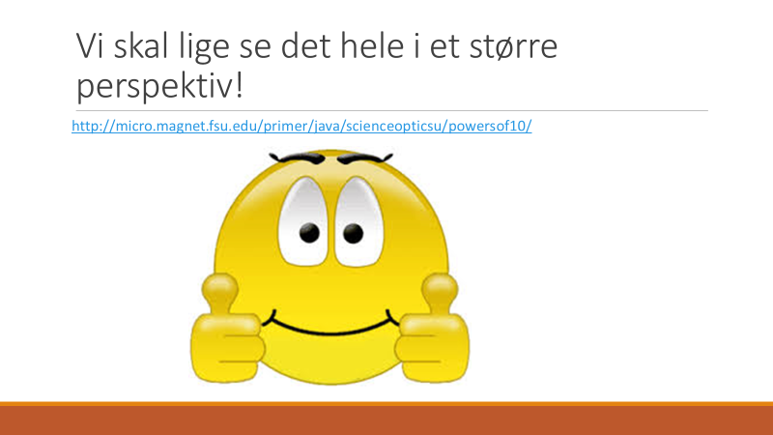
Vi starter med en rundtur
Ålborg Grøntflag

Slide 2

Energi- og klimaminister 2011-2014

Slide 3
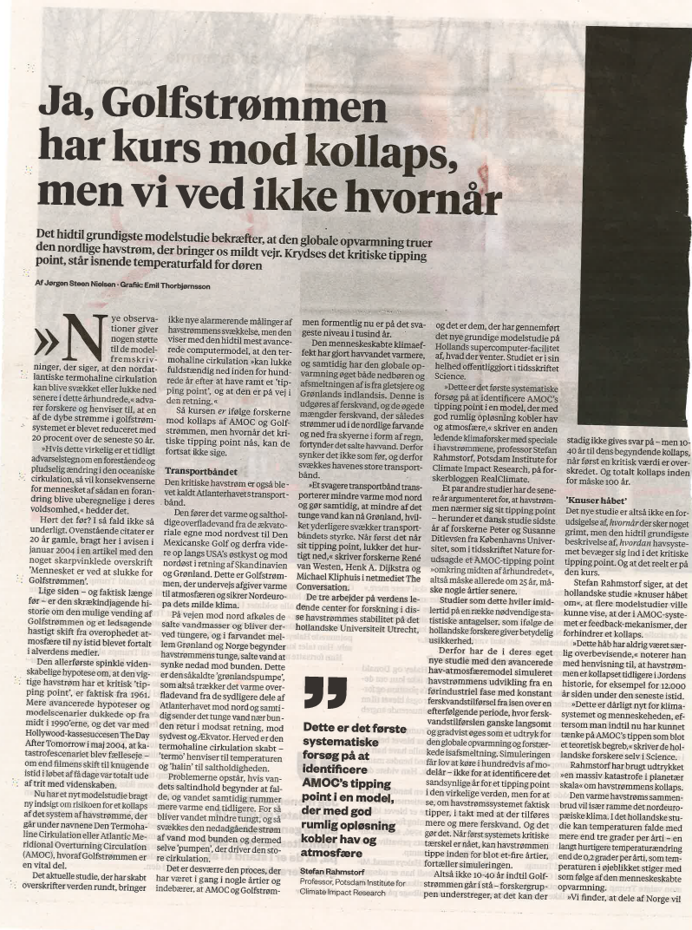
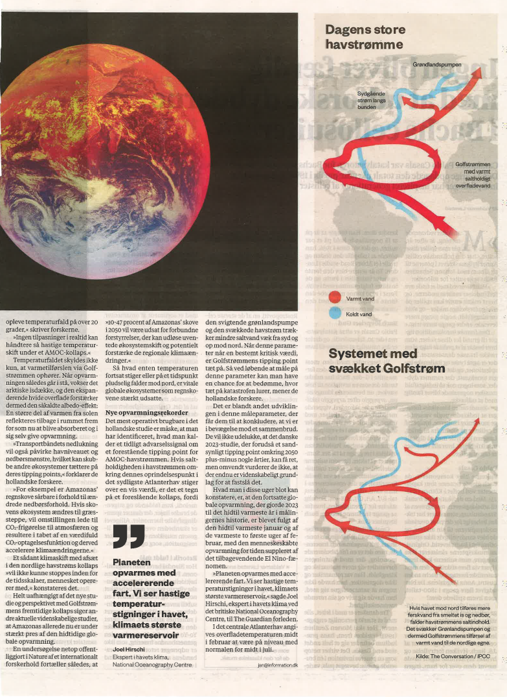

Slide 4
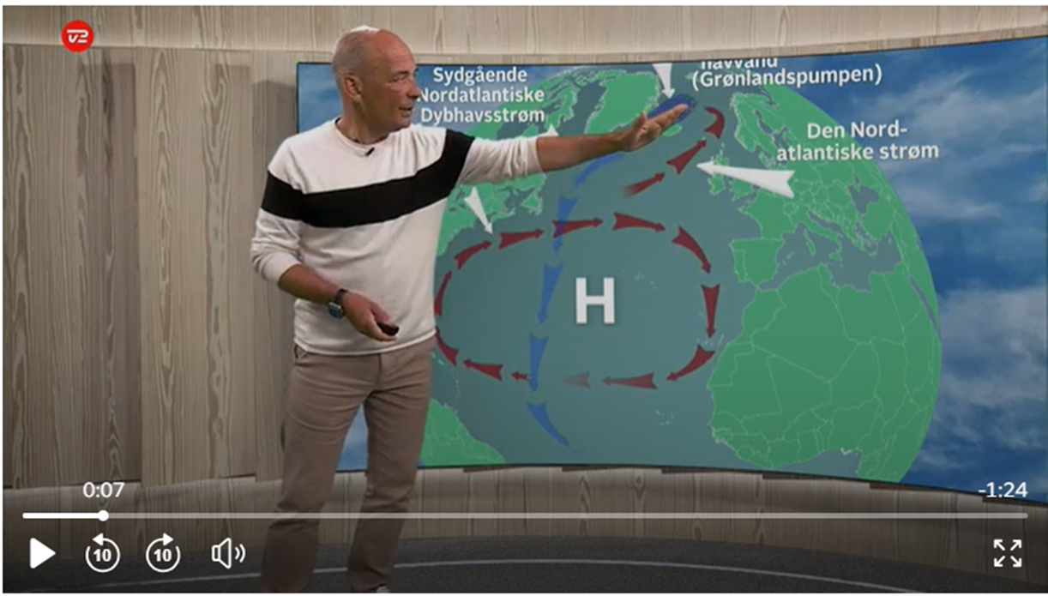

Slide 5
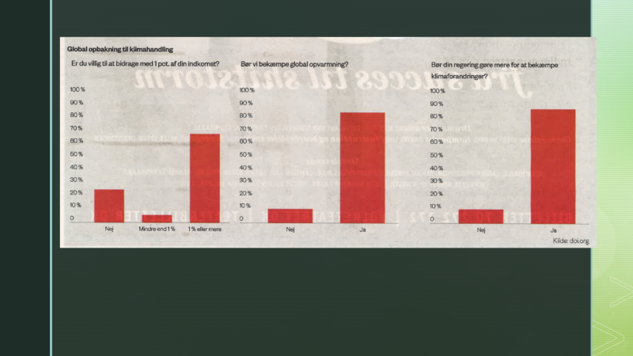

Slide 6
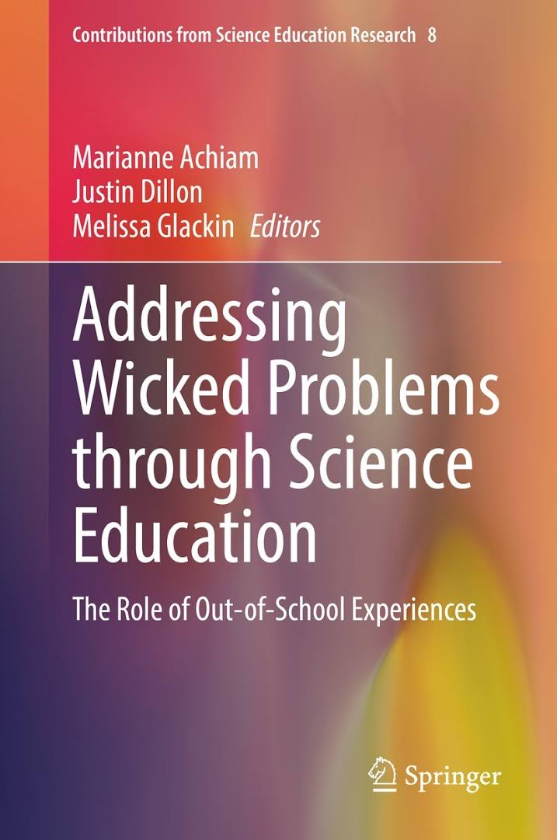
Derfor er det vigtigt at give elever handle muligheder!

Slide 7
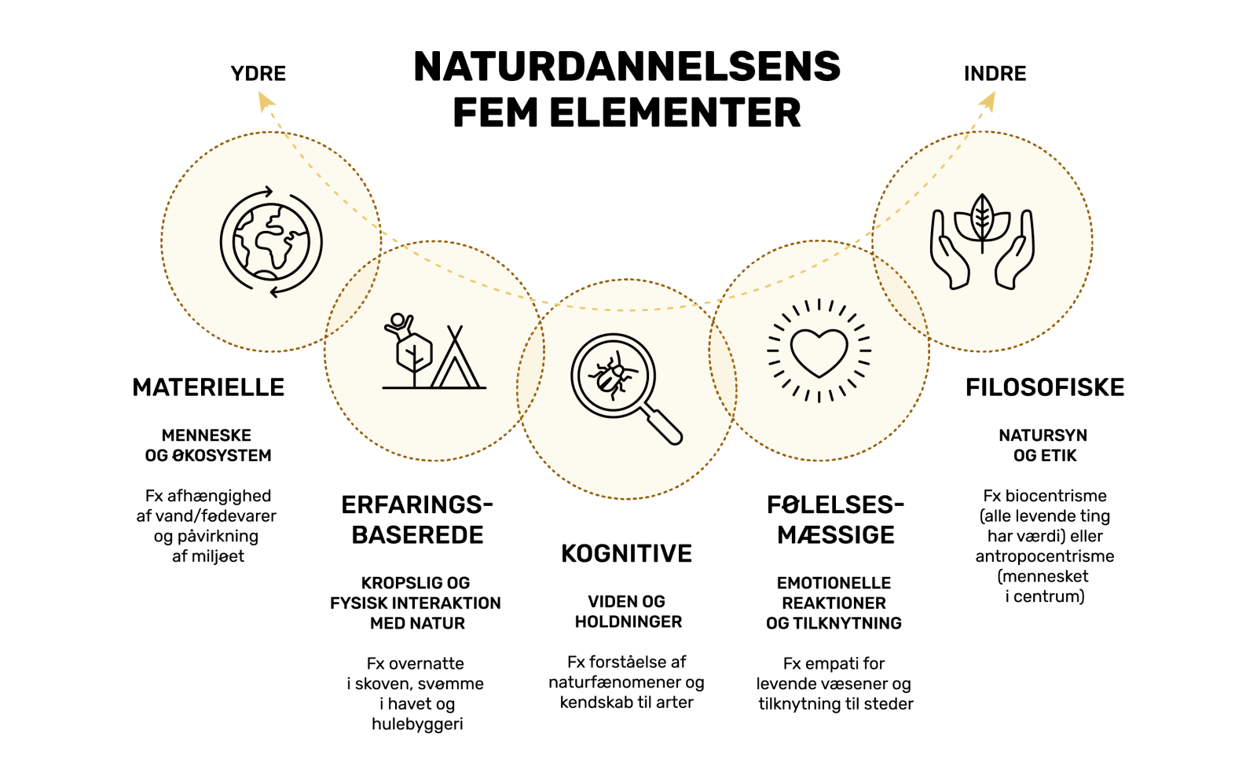

Slide 9
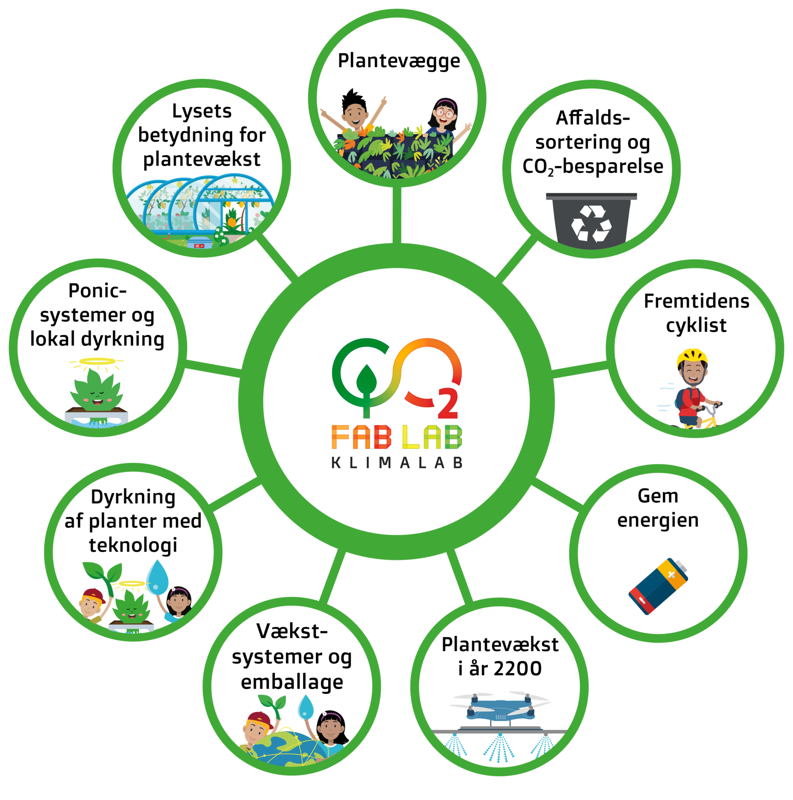

Slide 10
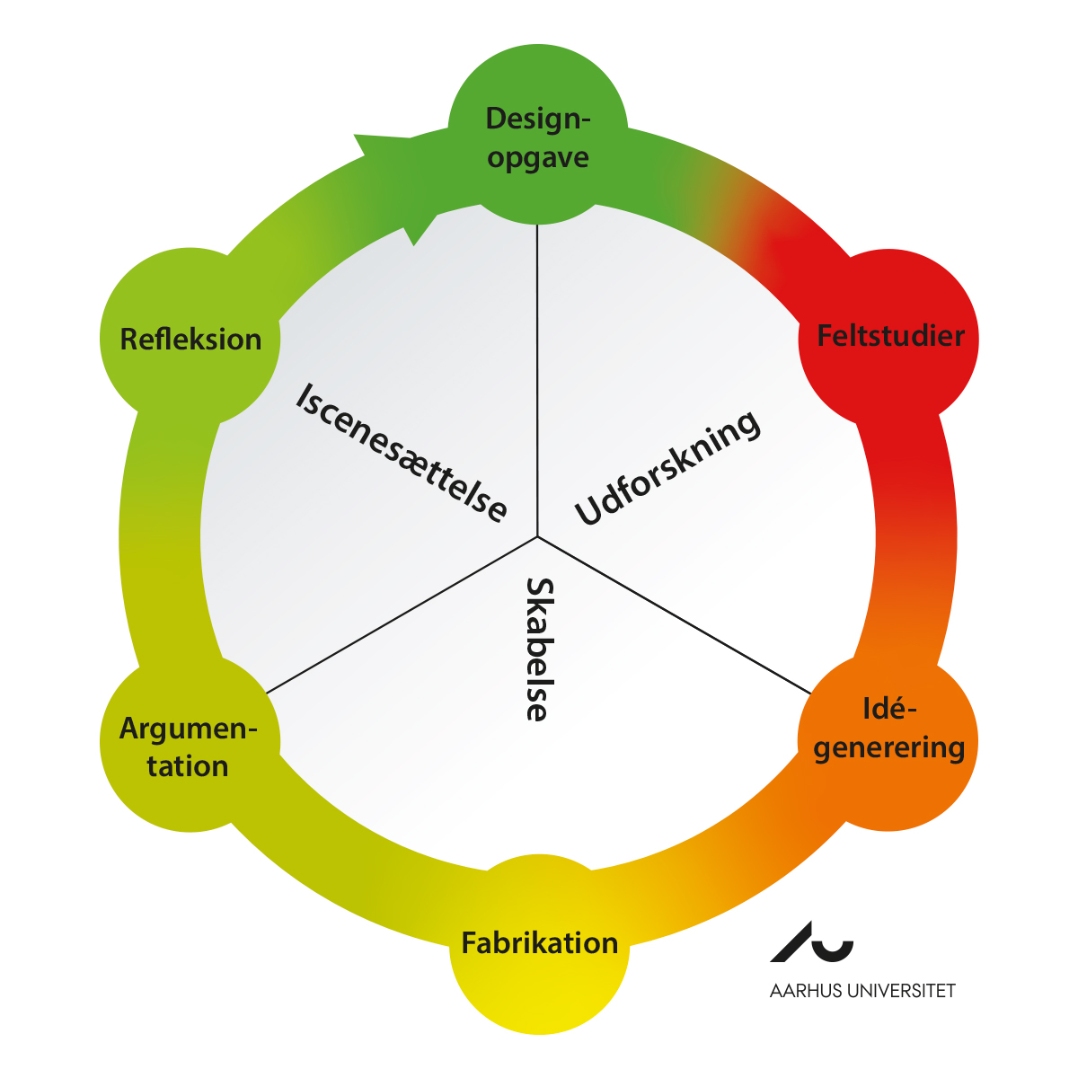

Slide 11
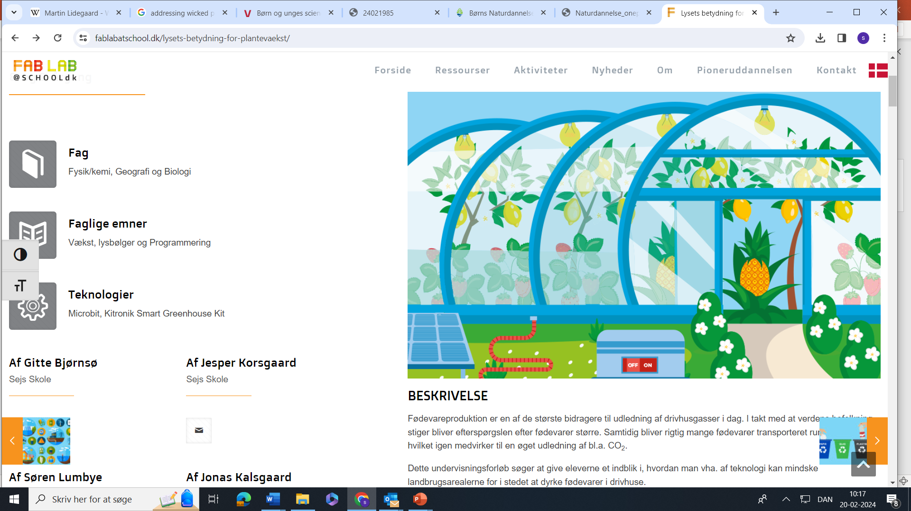
Lysets betydning for plantevækst

Slide 12
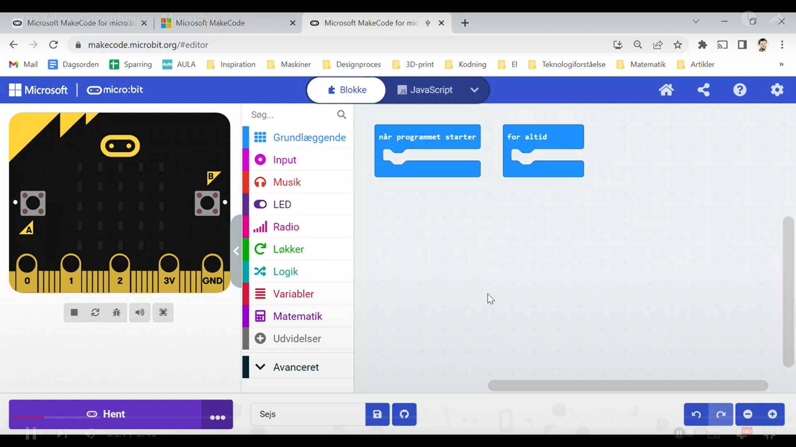

Slide 13

Gem energien
BESKRIVELSE
Grøn energiproduktion er så kompleks, at det kan virke som en umulig opgave at forstå for selv veluddannede voksne, og derfor også for elever i folkeskolen.
Hvor starter vi, og kommer vi nogensinde i mål? Dette undervisningsforløb søger at give konkrete bud på, hvordan elever kan arbejde med ny viden inden for lagring af energi, således at de får et billede af, hvordan fremtidens energiforsyning kan være bæredygtig på en vindstille regnvejrsdag i Danmark.

Slide 14
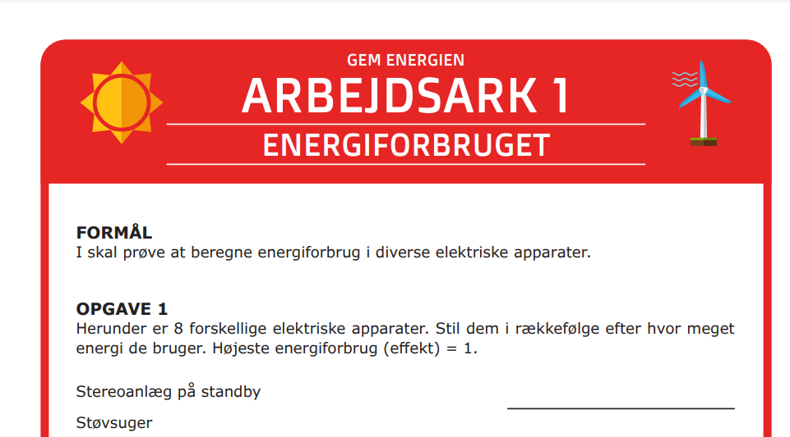
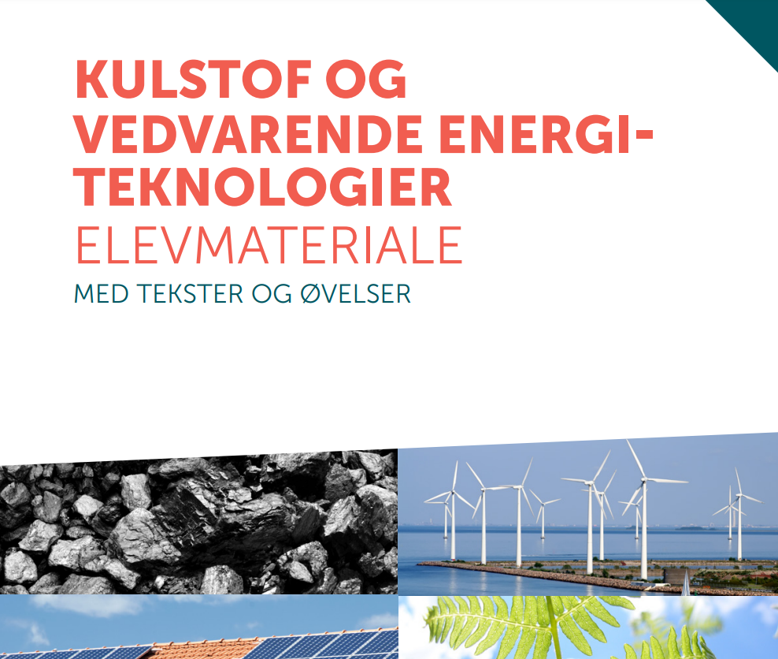
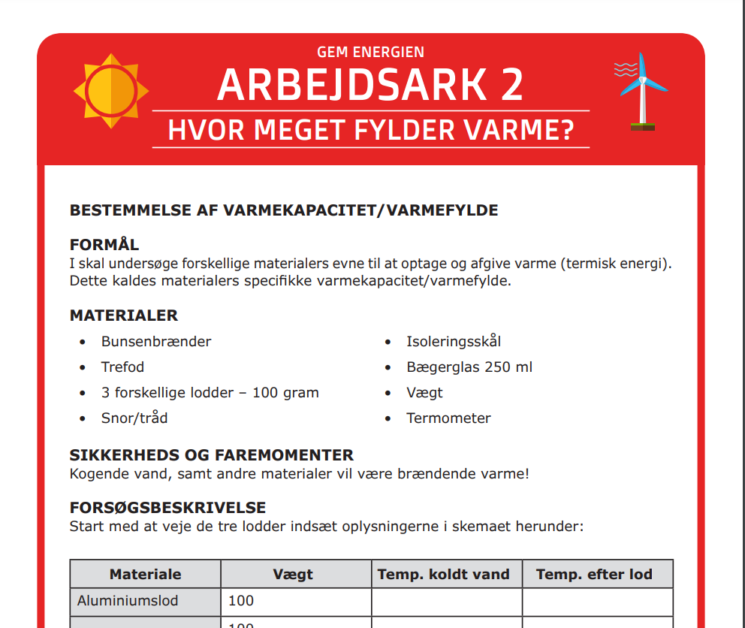

Slide 15
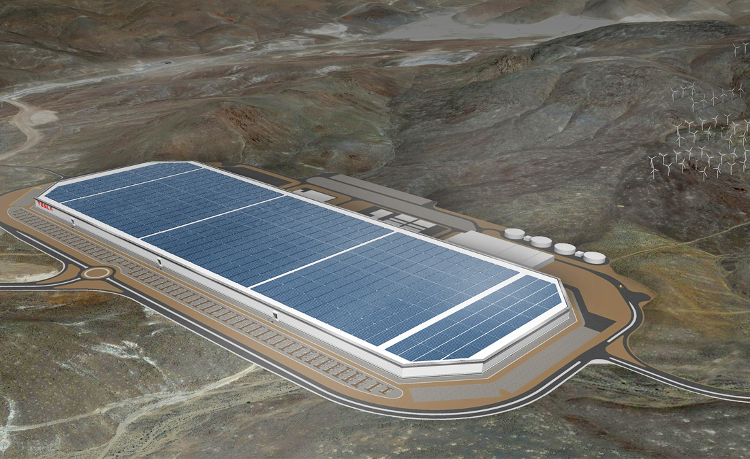

Slide 16
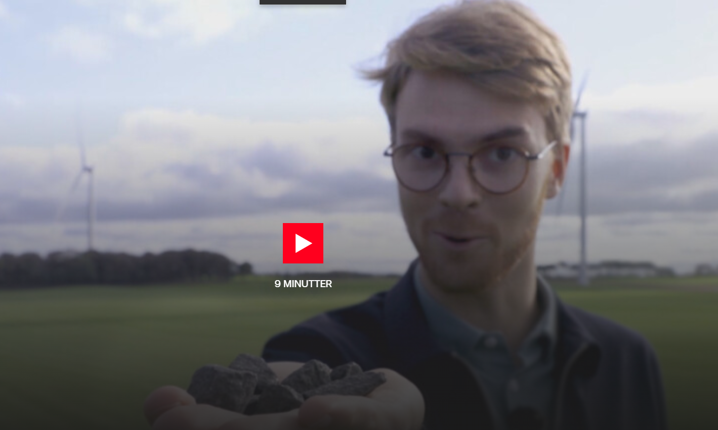
KLIMA
Strøm fra vores vindmøller går til spilde: Sådan kan vi gemme det i sten under jorden
Almindelige småsten kan bruges som en slags batterier med vindmølle-strøm.

Slide 17
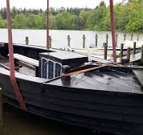
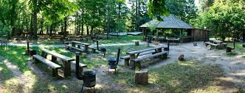
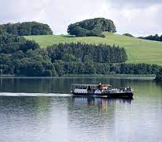
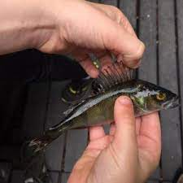
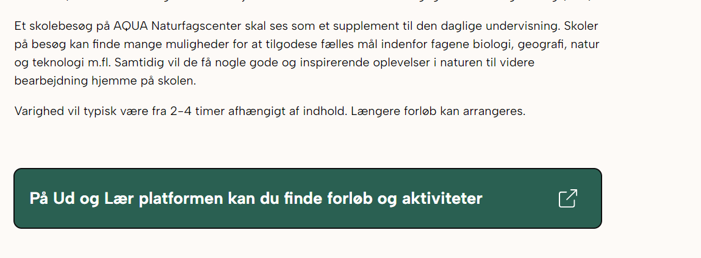

Slide 18
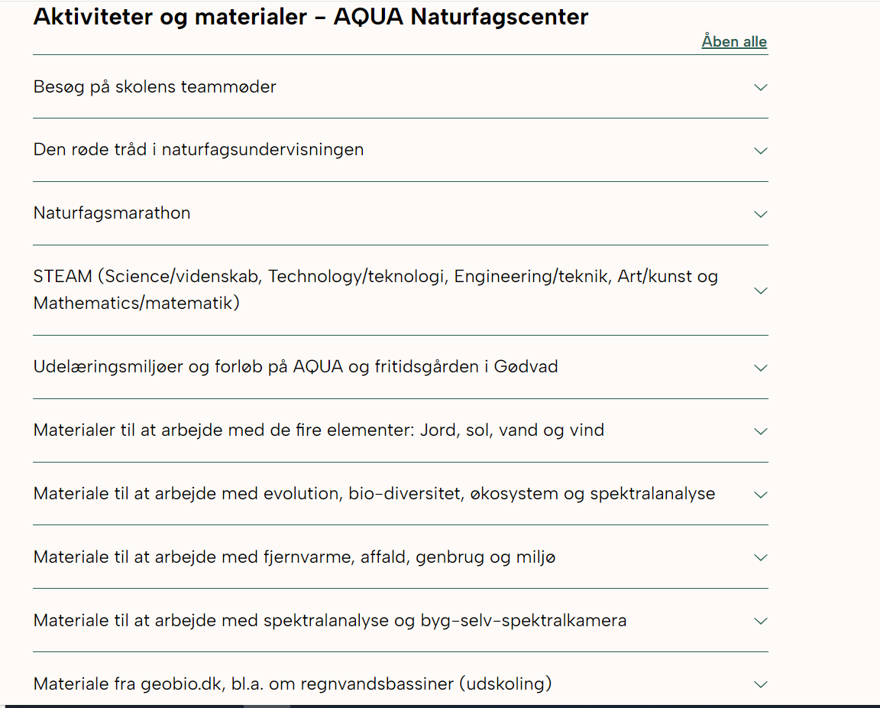

Slide 19
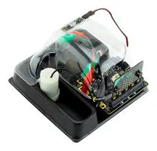
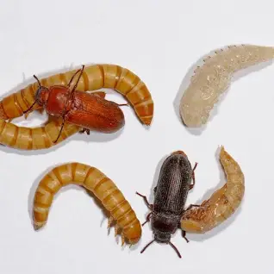
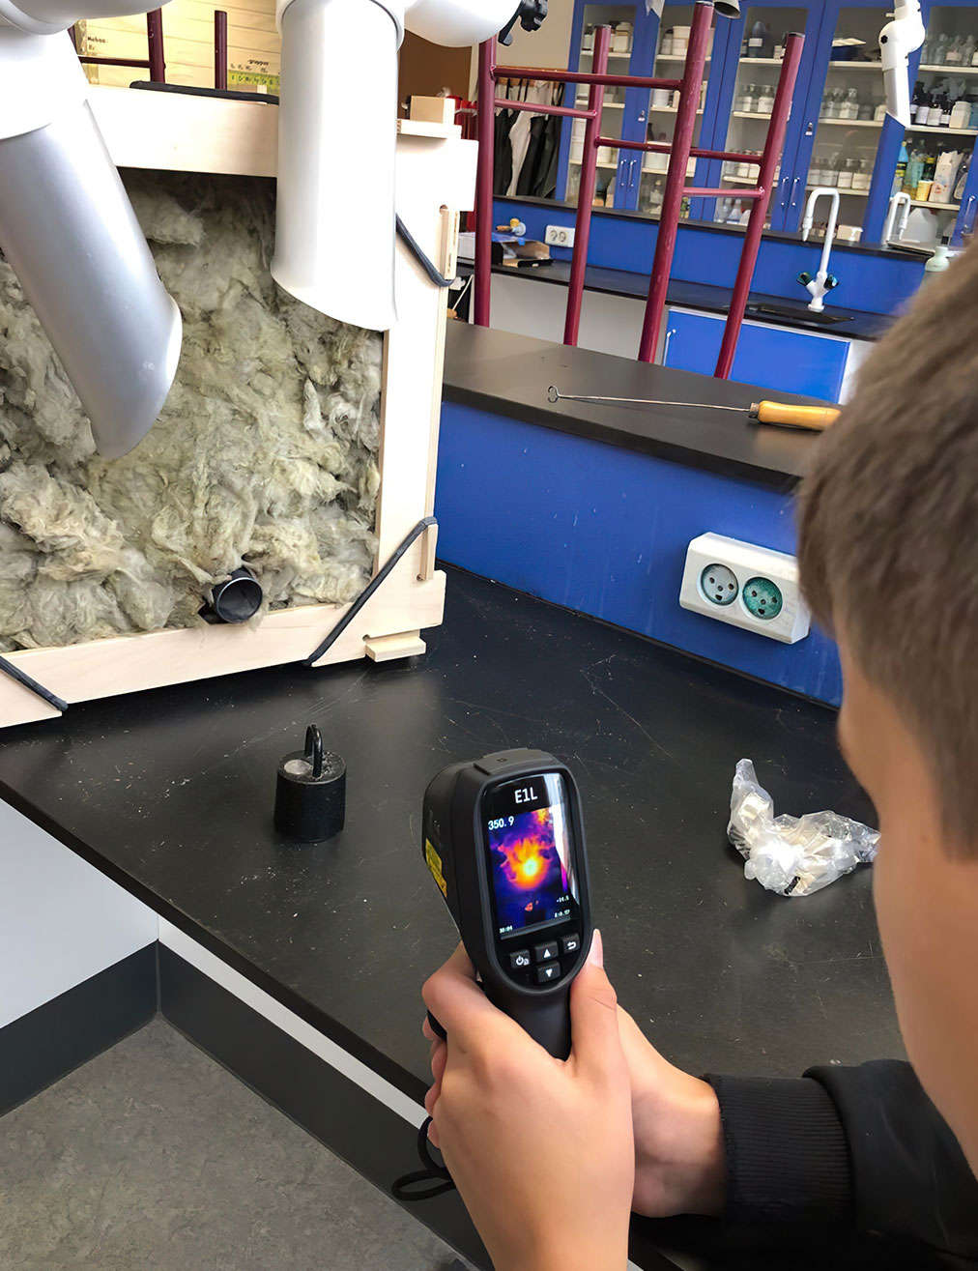
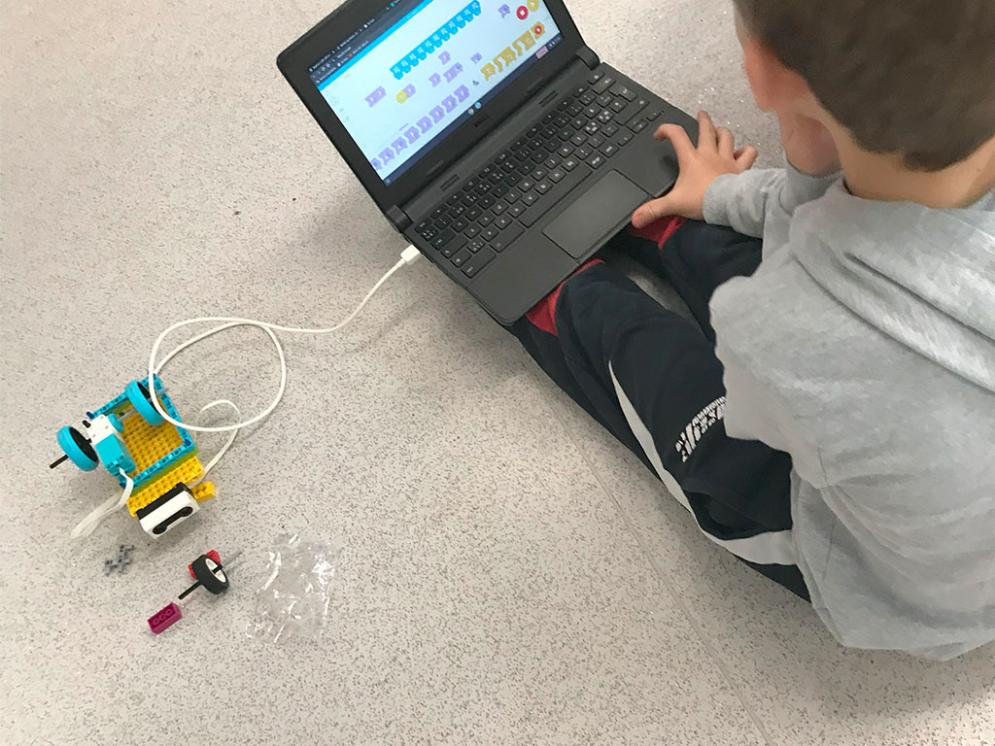
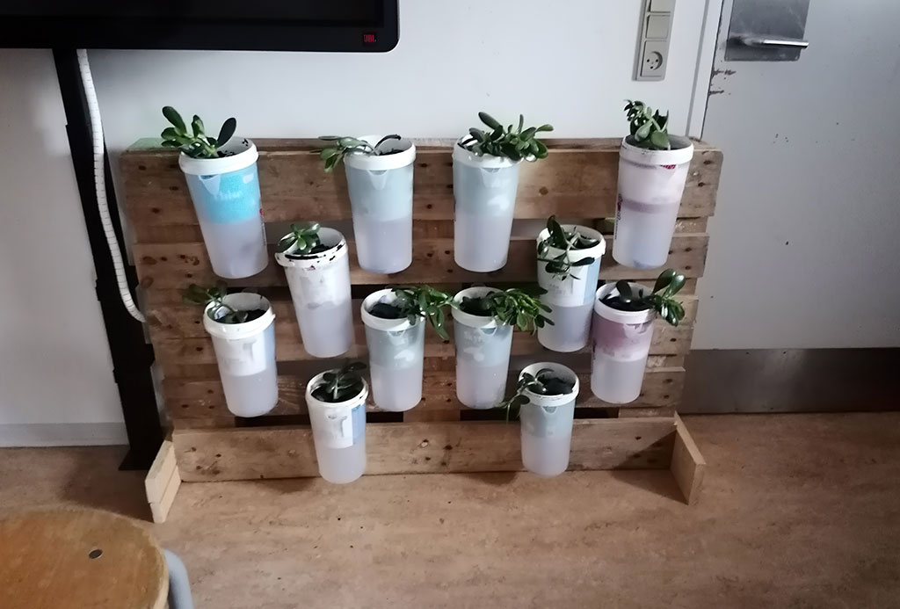
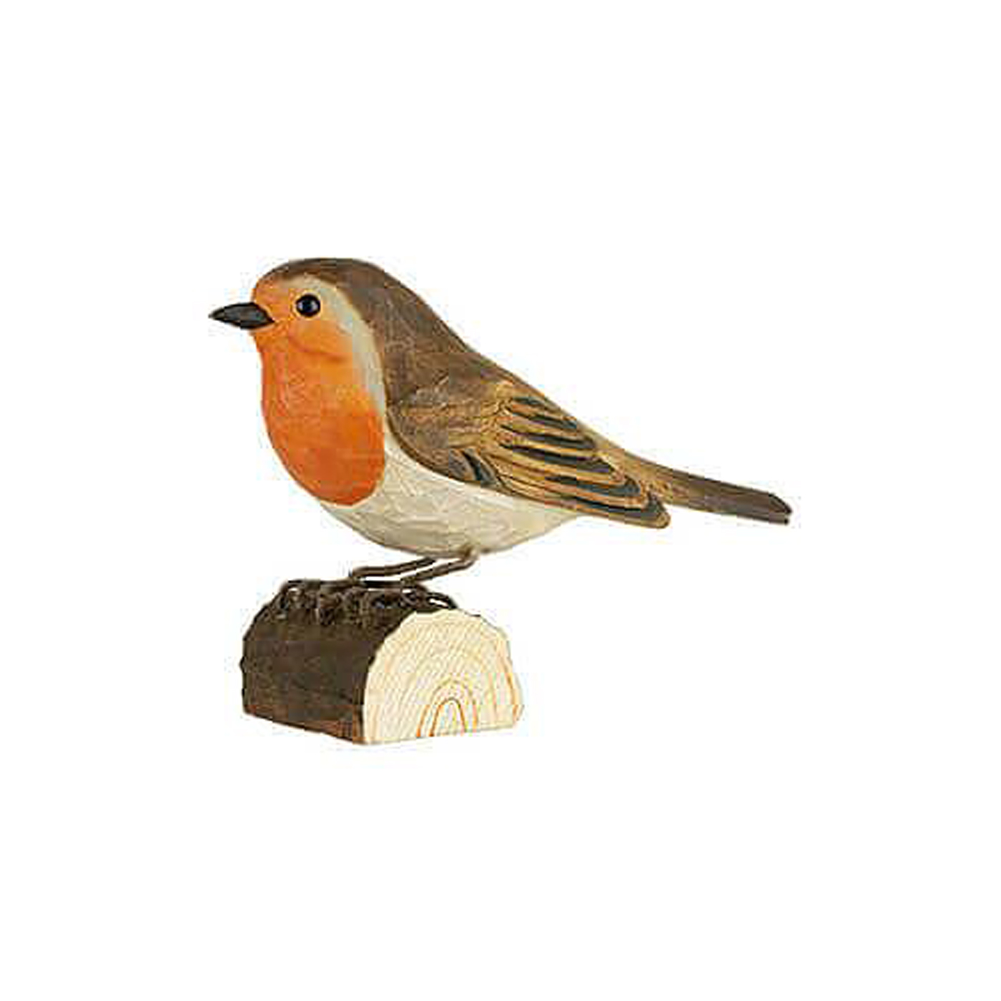
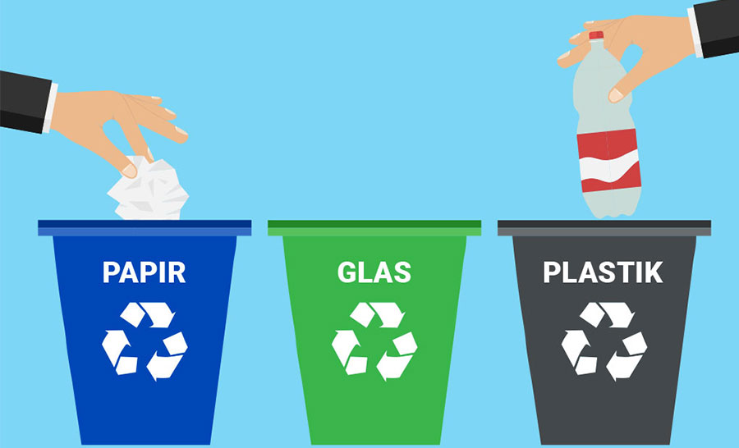
Nu skal vi se lidt på forskellige undervisningsmuligheder i klima!

